Slide 1

CarPooling
Nome: Vasco Fortuna
Nº1010834
Disciplina: Projeto de Informática
Orientador: José Fonseca
Data: 18/12/2015
Notes:
Fazer introdução
Apresentar o meu projeto, um sistema de organização de boleias online

Slide 2
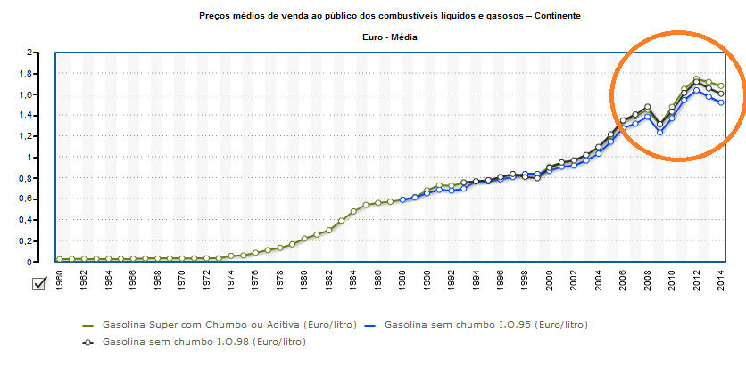
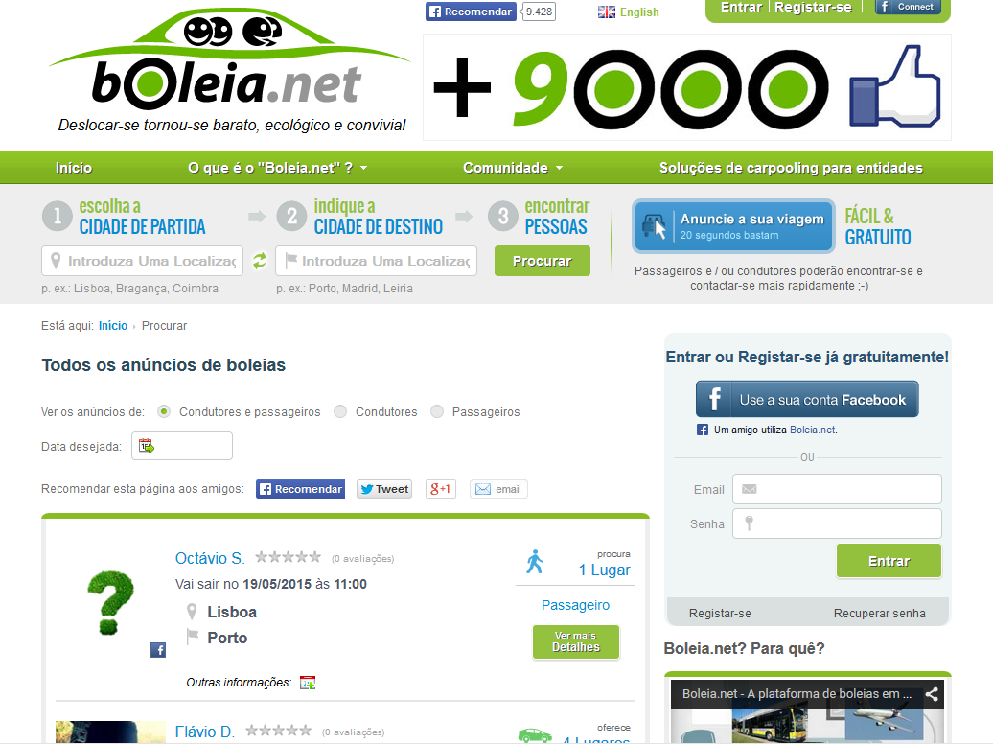
Qual é o problema?
Notes:
-Ao longo do tempo, ocorreu um grande crescimento dos custos dos combustíveis e das portagens
-As pessoas recorrem cada vez mais às viagens partilhadas
-Necessário recorrer a ferramentas informáticas para a gestão de boleias
-Especificamente, existe um grupo de docentes do IPG que necessita destas ferramentas de organização para planear boleias quer a curto quer a longo prazo

Slide 3
Objetivos da aplicação
Ferramenta de gestão de partilha de boleias entre amigos
Único mapa de boleias
O pagamento das boleias é feito com boleias
Repetição semanal das boleias
Escolha automática do condutor
Avisos das alterações das boleias aos passageiros
Estatísticas de utilização
Notes:
-Ferramenta de boleias entre um grupo de amigos
-Existirá um único mapa de boleias partilhado pelo grupo inteiro. Este mapa é a representação gráfica das boleias em estilo de calendário.
-Não haverá pagamentos monetários, as boleias são pagas com outras boleias
-A aplicação tem de estar preparada para repetir boleias
-Vai ter a opção de escolher o condutor automaticamente consoante as boleias contabilizadas de cada utilizador
-Utilizadores podem ser avisados através do email se uma boleia foi alterada
-Os dados das boleias serão contabilizadas tal como a pegada de carbono,número de vezes que foi condutor, passageiro, etc...

Slide 4
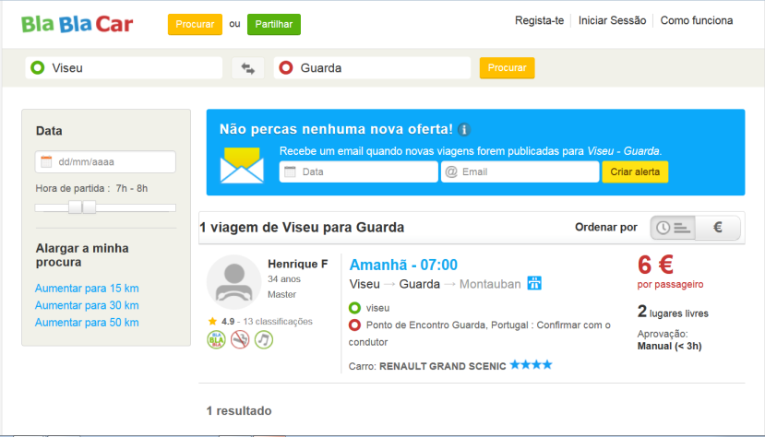
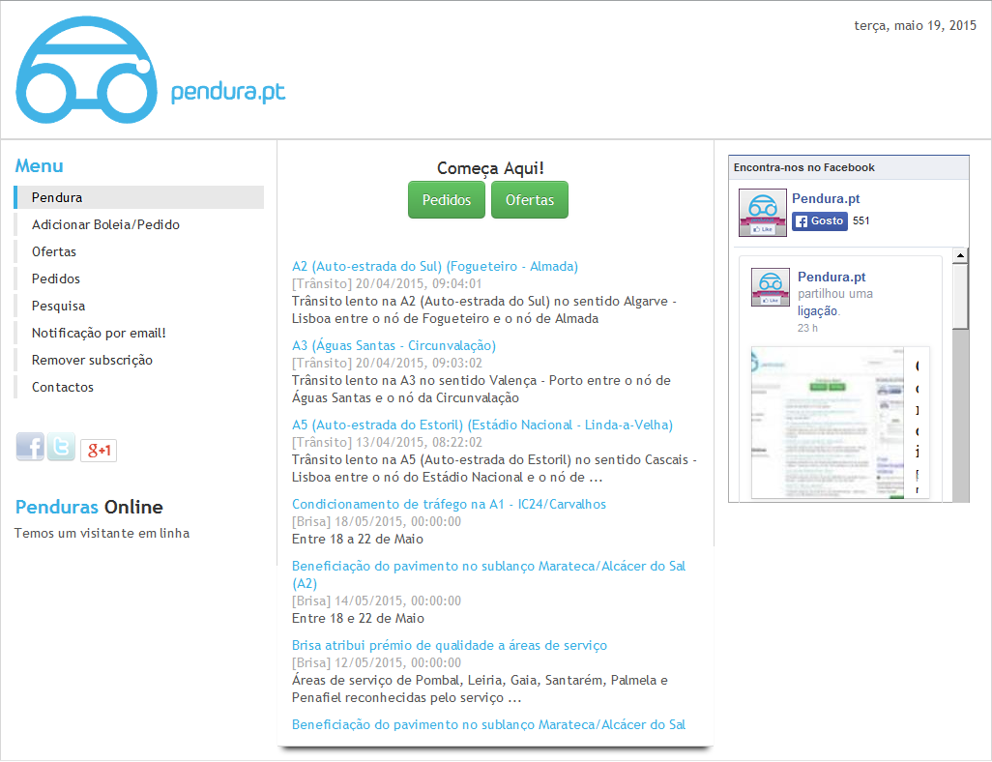
Estado de arte
Notes:
Existem várias aplicações web no mercado dedicadas à partilha de boleias. Eu escolhi estas três para pesquisa de informação e ideias para o projeto. Especificamente, são o blablacar, boleia. net e o pendura.pt.
-Estas aplicações são muito parecidas entre si. Em cada uma, o condutor coloca ofertas na aplicação para serem respondidas pelos interessados.
-Esta interação é unicamente feita entre o condutor e o passageiro. Não existe interação de vários utilizadores ao mesmo tempo.
-Também existe uma grande falta de ferramentas dedicadas às próprias boleias. Não existem ferramentas de repetição de boleias nem de criação de mapas ou horários de boleias.
-Existem pagamentos monetários em todas estas aplicações

Slide 5


Estado de Arte
Ferramenta de gestão de partilha de boleias entre amigos
O pagamento das boleias é feito com boleias
Repetição semanal das boleias
Escolha automática do condutor
Avisos das alterações das boleias aos passageiros
Estatísticas de utilização
Notes:
Estas aplicações não se adequam aos objetivos mencionados anteriormente, tendo somente estatísticas e notificações.
- O projeto será construído de raiz

Slide 6






Ferramentas
Linguagens:
Template de CSS:
Base de Dados:
Gestor de versões:
Notes:
Devido à minha experiência e de modo a obter maior interatividade na aplicação,escolhi php, javascript e o html5 para desenvolver a aplicação.
Vou utilizar o template de css bootstrap para tornar o site responsivo
Para base de dados escolhi mysql e vou utilizar o github como gestor de versões

Slide 7
Metodologia
Extreme programming (XP)
Etapas de desenvolvimento curto
Interação semanal com o orientador
Preparado para mudanças
Notes:
Escolhi o extreme programming como metodologia de modo a ter etapas de desenvolvimento curto. A cada etapa, são programadas novas funcionalidades e são mostradas ao orientador. Entre cada etapa, são definidas novas funcionalidades a implementar e quaisquer mudanças que sejam necessárias à aplicação.

Slide 8
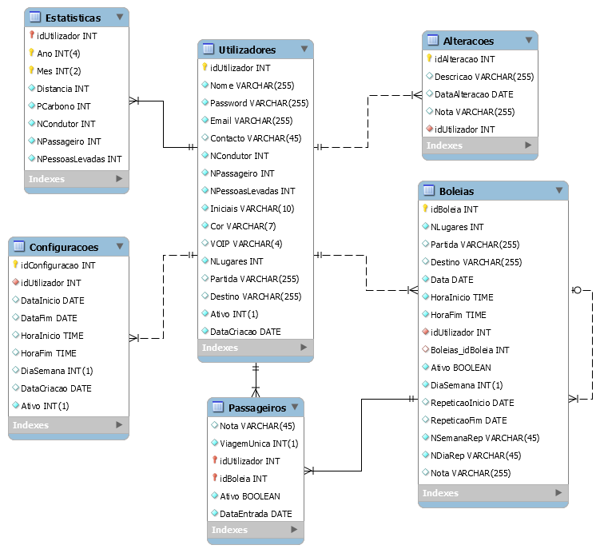
Modelo EER
Notes:
Este foi o modelo EER desenvolvido.
A aplicação centraliza-se nas tabelas de utilizadores, boleias e passageiros. Com estas tabelas, determinamos os atributos e relações entre os utilizadores
e os registos de boleias. Existe uma tabela para guardar as estatísticas mensais de cada utilizador e uma tabela para guardar as alterações.
A tabela das configurações é utilizada para guardar as preferências de boleias dos utilizadores para a opção de escolha automática do condutor.
É de notar a recursividade da tabela das boleias que será usada para a repetição de boleias, onde as boleias repetidas ficam com o ID da boleia pai.

Slide 9
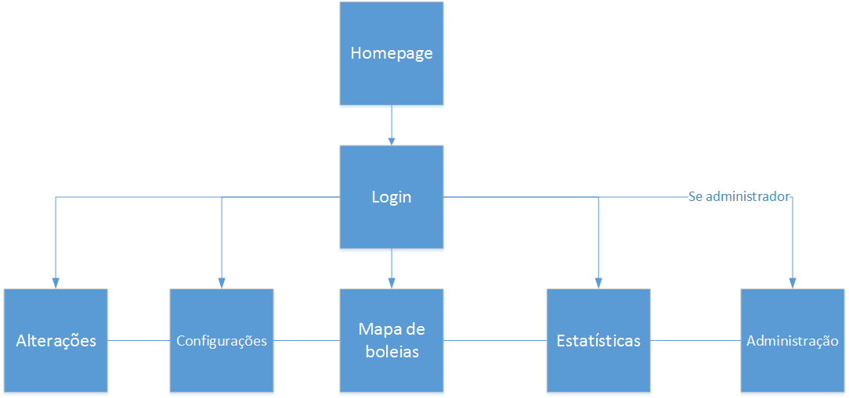
Diagrama de hierarquia
Notes:
Este é o diagrama de hiararquia que indica os ecrans da aplicação.
A aplicação mostra inicialmente o ecran da homepage dá acesso ao ecran de login ao utilizador. Para aceder ao resto dos ecrans,o utilizador precisa de efetuar login.
Só o administrador tem acesso à página de administração.

Slide 10
Demonstração da aplicação
Notes:
Aqui é mostrada a aplicação com as suas funcionalidades, principalmente:
- Repetição e distribuição de boleias
- Inserção, alteração e eliminação de boleias.
- Entrar e sair de boleias.
- Estatíticas
- Página de administração
- Responsividade

Slide 11
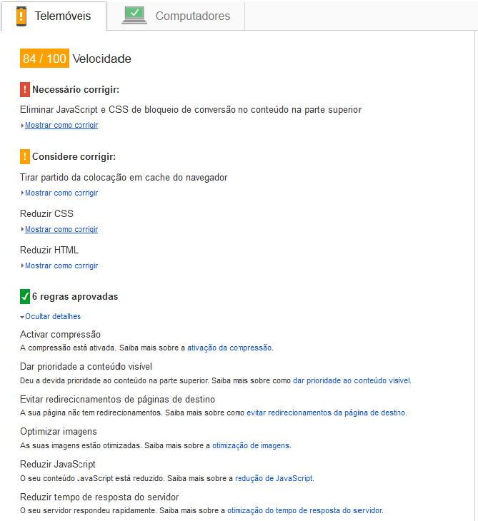
Avaliação da aplicação
Notes:
Utilizando o PageSpeeds Insight, consegui uma avaliação da aplicação por terceiros.
Para telemóvel, foi detetado um erro que não foi resolvido devido à sua baixa prioridade.
Foram alertados alguns pontos que não são essenciais para a funcionalidade do website como a utilização da cache e a redução do CSS e HTML.
No entanto, foram aprovadas certas regras de bom funcionamento do website como prioritização do conteúdo visível, redução do javascript e redução do tempo de resposta ao servidor.

Slide 12
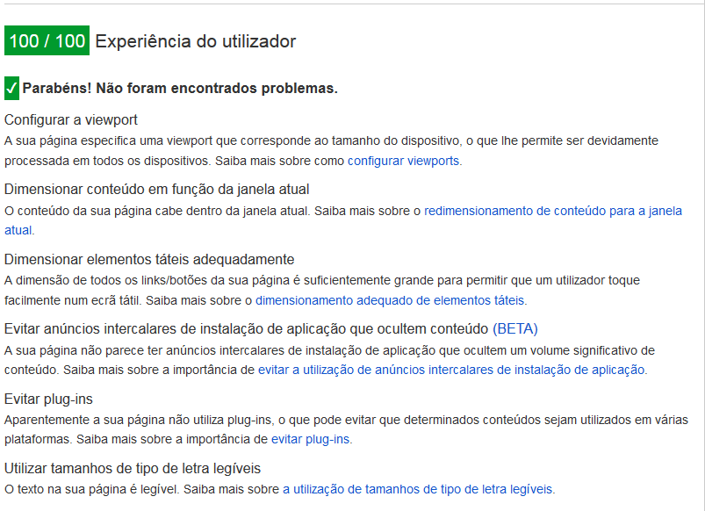
Avaliação da aplicação
Notes:
Não foram encontrados problemas na experiência do utilizador para telemóvel.
Dos testes destacam-se: dimensionamento do conteúdo em função da janela atual, dimensionamento de elemento táteis e a não-utilização de plug-ins.

Slide 13
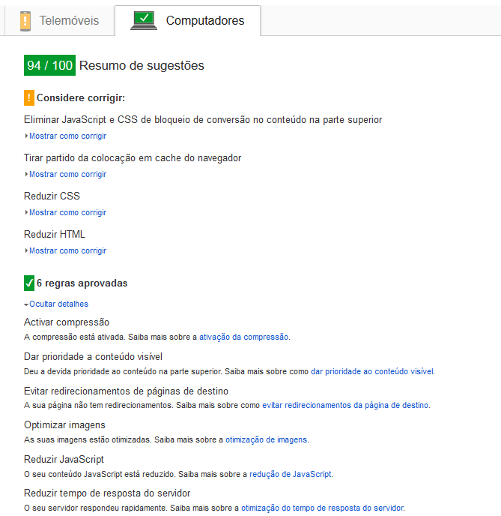
Avaliação da aplicação
Notes:
A avaliação para PC teve resultados parecidos. Também alertou da redução do CSS, HTML e utilização da cache.
Tal como para o telemóvel, também aprovou a prioritização de conteúdo visível, redução do javascript e redução do tempo de resposta ao servidor.

Slide 14
Conclusão
Objetivos concluídos:
Funcionalidades essenciais.
Visualização gráfica dos registos das boleias.
Interface interativa e intuitiva.
Trabalho futuro:
Conclusão dos objetivos em falta.
Expansão da aplicação para um mercado global
Adaptar a aplicação para um meio familiar
Notes:
O projeto era muito ambicioso, nomeadamente no que diz respeito à interação com o utilizador, que não utiliza controlos padrão. Foi consumido muito tempo a implementar corretamente novas interações para o utilizador, nomeadamente a visualização das boleias em formato calendário. Devido a isto, foram cumpridos os objetivos com maior prioridade.
Para trabalho futuro, prevê-se a conclusão dos objetivos em falta e a expansão da aplicação para um mercado global. Com algumas alterações, conseguimos adaptar a aplicação para um meio familiar, onde a aplicação gere e organiza eventos, tal como determinar quem leva as crianças.

Slide 15
Questões?

